Slide 1


Sali a bordo con noi!
Onboarding
VADEMECUM PER I
NUOVI DOCENTI

Slide 2
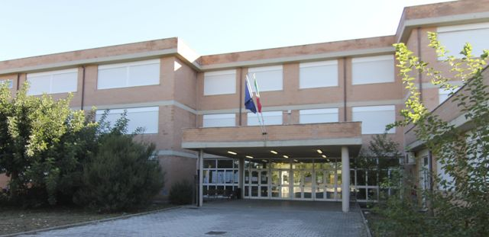
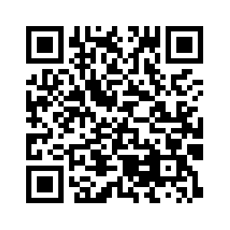
INFORMAZIONI GENERALI
COME RAGGIUNGERE IL LICEO GIORDANO BRUNO
Via della Bufalotta 594 – 00139 594 - Roma Tel. 06-121122025
Via delle Isole Curzolane 71 - 00139 - Roma Tel. 06-121125521

Slide 3

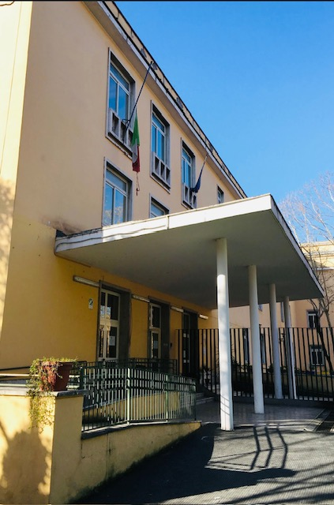
INFORMAZIONI ESSENZIALI: Le sedi
SEDE Via della Bufalotta, 594 – 00139 Roma
SEDE: Via delle Isole Curzolane, 71 – 00139 Roma

Slide 4

COME ORIENTARSI NELLA NUOVA SCUOLA
Istituto Magistrale Statale Giordano Bruno di Roma (liceogiordanobrunoroma.eu)

Slide 5
URP – Portineria: al centralino della scuola 06121122025 troverai personale disponibile e competente, in grado di smistare le telefonate a seconda delle tue esigenze.
Referente onboarding (accoglienza nuovi docenti) Vicepresidenza. L'ufficio di vicepresidenza si trova al piano terra appena si entra nell' edificio di Via della Bufalotta Scrivere a collaboratore1@liceogiordanobrunoroma.edu.it
All’ingresso dell’edificio per la sede di Via Isole Curzolane. Scivere a: collaboratore2@liceogiordanobrunoroma.edu.it
CHI POSSO CONTATTARE ?

Slide 6
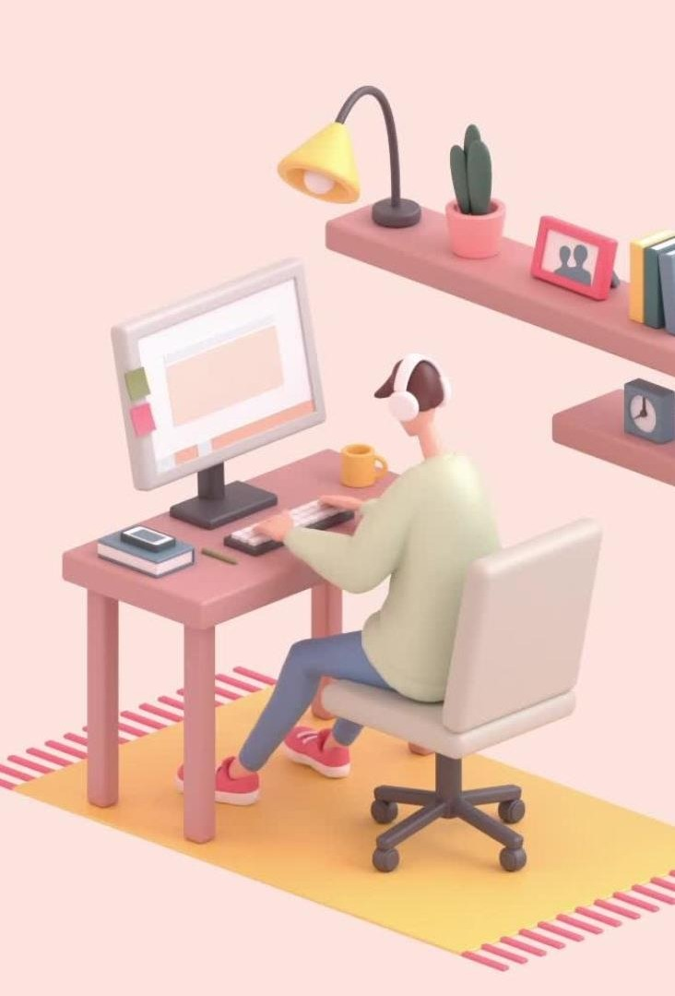
Vademecum
Il Dirigente Scolastico
Il Dirigente Scolastico del Liceo Giordano Bruno dal settembre 2021, è la Prof.ssa Alessandra Lorini
Il Dirigente Scolastico prof.ssa Alessandra Lorini riceve i genitori solo su appuntamento nei giorni:
lunedì dalle ore 11.00 alle ore 13.00
venerdì dalle ore 11.00 alle ore 13.00
L’appuntamento deve essere richiesto via e-mail all’indirizzo rmpm12000l@istruzione.it specificando la motivazione della richiesta. Il tutto compatibilmente con gli impegni di servizio del Dirigente Scolastico.

Slide 7
Vademecum
SEGRETERIA:
PEO: RMPM12000L@istruzione.it
PEC: RMPM12000L@pec.istruzione.it
(informazioni di servizio per docenti, studenti e famiglie; gestione Registro Elettronico)
VICEPRESIDENZA:
SEDE VIA DELLA BUFALOTTA:
proff. Patrizia Pascarella e Elisabetta Micucci
collaboratore1@liceogiordanobrunoroma.edu.it
SEDE VIA DELLE ISOLE CURZOLANE:
proff. Donatella Damiano e Anna Trozzo
collaboratore2@liceogiordanobrunoroma.edu.it

Slide 8
Vademecum
REFERENTE SITO WEB E COMUNICAZIONE:
prof. Alessandro Polito
(solo per informazioni inerenti i contenuti del sito web)
e-mail: info@liceogiordanobrunoroma.edu.it
ANIMATORE DIGITALE E TEAM DIGITALE:
AD prof.ssa Sonia Mercurelli
e-mail: sonia.mercurelli@liceogiordanobrunoroma.edu.it
TD proff. Daniela Colabuono, Azzurra Marianetti, Elisabetta Micucci
e-mail: team.digitale@liceogiordanobrunoroma.edu.it

Slide 9
Vademecum
REFERENTE ALUNNI D.A.:
prof.ssa Francesca Locatelli
riceve su appuntamento il martedì dalle ore 9:00 alle ore 10:00 presso la sede di via della Bufalotta 594;
francesca.locatelli@liceogiordanobrunoroma.edu.it
REFERENTE ASSISTENZA SPECIALISTICA:
prof.ssa Stefania Valli
riceve su appuntamento il lunedì dalle ore 10:00 alle ore 11:00 presso la sede di via della Bufalotta 594;
stefania.valli@liceogiordanobrunoroma.edu.it
REFERENTE ALUNNI D.S.A. e B.E.S.:
prof.ssa Isabella Petrucci
riceve su appuntamento il lunedì dalle ore 11:00 alle ore 12:00, il martedì dalle ore 10:00 alle ore 11:00 e venerdì dalle ore 11:00 alle ore 12:00 presso la sede di via della Bufalotta 594;
e-mail: RMPM12000L@istruzione.it

Slide 10
COSA: Compila la documentazione presso l’ufficio del personale
1°giorno (Presa di servizio)
ANAGRAFICA
e PRESA DI SERVIZIO
DOVE: Piano terra via della Bufalotta, 594
COSA SERVE
Copia della carta di identità
Codice fiscale o tessera sanitaria
Copia dei titoli dichiarati ed eventuali crediti degli esami sostenuti ai fini del controllo del titolo di accesso
Attestati dei corsi in ambito salute e sicurezza
CHECK LIST DOCENTI NUOVI

Slide 11



1°giorno (tramite la Segreteria Didattica)
CREDENZIALI REGISTRO ELETTRONICO
COSA: RICEVI NOME UTENTE E PASSWORD PER ACCEDERE AL REGISTRO ELETTRONICO
DOVE: INVIO TRAMITE MAIL PERSONALE INDICATA NELLA PRESA DI SERVIZIO
DA CHI: UFFICIO ALUNNI
CHECK LIST
DOCENTI NUOVI

Slide 12



COSA: Ricevi nome utente e password per accedere alla Piattaforma Google WorkSpace
1°giorno (tramite mail)
CREDENZIALI GOOGLE WORKSPACE E ASSEGNAZIONE MAIL DI ISTITUTO
DOVE: Invio tramite mail
DA CHI: Animatore Digitale
Prof.ssa Sonia Mercurelli
CHECK LIST
DOCENTI NUOVI

Slide 13

Non dimenticare!
DOVE POSSO CONOSCERE I LIBRI DI TESTO DELLE MIE CLASSI?
CONSULTA IL SITO
DELL'ISTITUTO
Istituto Magistrale Statale Giordano Bruno di Roma (liceogiordanobrunoroma.eu)
In aula docenti o sul sito troverai una lista di agenti di zona distinti per casa editrice
Contatta l'agente telefonicamente o via mail.
CHECK LIST
DOCENTI NUOVI

Slide 14
COSA: Come posso sapere se sono impegnato in una supplenza?
Non dimenticare!
SUPPLENZE
DOVE: le trovi segnalate di volta in volta sulla bacheca in sala professori
CHIEDI A: ufficio della vicepresidenza
CHECK LIST
DOCENTI NUOVI

Slide 15
Il docente, relativamente al proprio orario di servizio, ha l’obbligo di essere presente a scuola 5 minuti prima del suo orario di inizio lezioni.
Non dimenticare!
SORVEGLIANZA
È tenuto altresì alla sorveglianza della classe nella quale è in servizio durante la ricreazione.
L’obbligo di sorveglianza vige anche in presenza di attività con esperti esterni.
CHECK LIST
DOCENTI NUOVI

Slide 16
COLLEGATI AL SITO DELL'ISTITUTO
Istituto Magistrale Statale Giordano Bruno di Roma (liceogiordanobrunoroma.eu)
PTOF: https://www.liceogiordanobrunoroma.eu/pagina.asp?id=1375
RAV: R.A.V. e Rendicontazione sociale (liceogiordanobrunoroma.eu)
PDM: Presentazione standard di PowerPoint (liceogiordanobrunoroma.eu)
REGOLAMENTI: https://www.liceogiordanobrunoroma.eu/pagina.asp?id=1043
PROTOCOLLO SOMMINISTRAZIONE FARMACI: Protocollo farmaci (liceogiordanobrunoroma.eu)
CODICE DI COMPORTAMENTO DEI DIPENDENTI:Codice di comportamento dei dipendenti pubblici (liceogiordanobrunoroma.eu)
ORGANIGRAMMA E PIANO EMERGENZE: ORGANIGRAMMA SICUREZZA E PIANO EMERGENZE (liceogiordanobrunoroma.eu)
CCNL: Contratti - Miur
CASSETTO FORMAZIONE: materiale di interesse e aggiornamento
Cassetto formazione (liceogiordanobrunoroma.eu)
MODULISTICA: Modulistica (liceogiordanobrunoroma.eu)
INDIRIZZI DI STUDIO: Indirizzi di studio (liceogiordanobrunoroma.eu)
ORGANIGRAMMA E FUNZIONIGRAMMA: ORGANIGRAMMA (liceogiordanobrunoroma.eu)
Non dimenticare!
DOVE POSSO PRENDERE VISIONE DEI DOCUMENTI FONDAMENTALI DELLA SCUOLA?
CHECK LIST
DOCENTI NUOVI

Slide 17
RESPONSABILITA’
È la parola chiave nella professione docente. Le responsabilità nella scuola spesso tendono a
perdersi in un’azione collettiva, ma sono invece
sia individuali che collegiali e non si metterà mai in secondo piano né l’una né l’altra. Ogni docente è direttamente responsabile e risponde di suo del rispetto vincolante
dell’orario, della vigilanza sugli studenti anche
durante le pause degli apprendimenti.
LAVORO DI SQUADRA
La nostra scuola è una squadra, che propone, discute e decide per migliorare l’ambiente dell’apprendimento. Ognuno può esprimere in questa squadra il meglio di sé e può trovare uno spazio per esprimersi, migliorarsi e contribuire al miglioramento della scuola.
COMPETENZE PROFESSIONALI
Sono tutte quelle previste dal contratto di lavoro.
Nel Liceo Giordano Bruno ci sono colleghi che possono supportarti ed aiutarti a migliorare, e la scuola stessa propone formazione e autoformazione.
FORMAZIONE
Il Collegio Docenti delibera un piano di formazione con un monte ore obbligatorio, su argomenti decisi dal Collegio. Una formazione comune è fondamentale per un istituto che vuole crescere insieme e promuovere un’offerta formativa coerente.
DA VOI CI ASPETTIAMO:
CORRETETZZA
RISPETTO
FIDUCIA
ASCOLTO
EMPOWERMENT
IMPEGNO
COLLABORAZIONE
LEALTA’
PAROLE CHIAVE PER LAVORARE BENE INSIEME

Slide 18

Ricordati di prendere contatto con il referente di dipartimento della tua materia di insegnamento!
DOPO IL PRIMO
COLLEGIO DOCENTI

Slide 19

Si ribadisce l’importanza di mantenere un rapporto aperto e sincero, professionale ed educato, ma non personale e di avvalersi dei contatti telefonici e delle mail istituzionali per confrontarsi con loro.
COLLABORAZIONE

Slide 20

COLLABORAZIONE
TEAM
.
La Dirigente Scolastica e il suo staff saranno sempre a vostra disposizione per qualsiasi difficoltà o necessità.

Slide 21


BENVENUTI e
Buon anno scolastico!

